Slide 1
«Применение метода песочной терапии в практике с детьми с ограниченными возможностями»
Педагог-психолог
МБУ ДО «Центр внешкольной работы» Авиастроительного района г.Казани
Ягудина В.Ш.

Slide 2
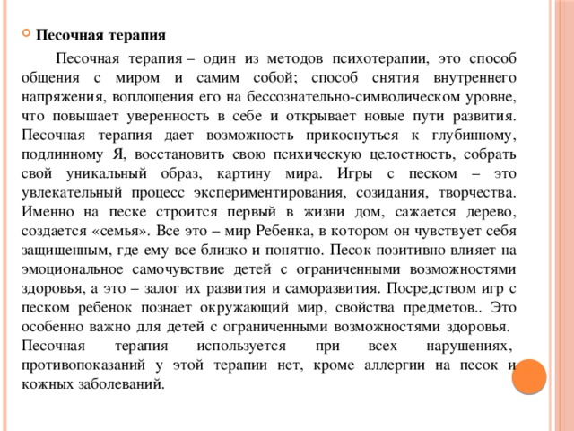

Slide 3
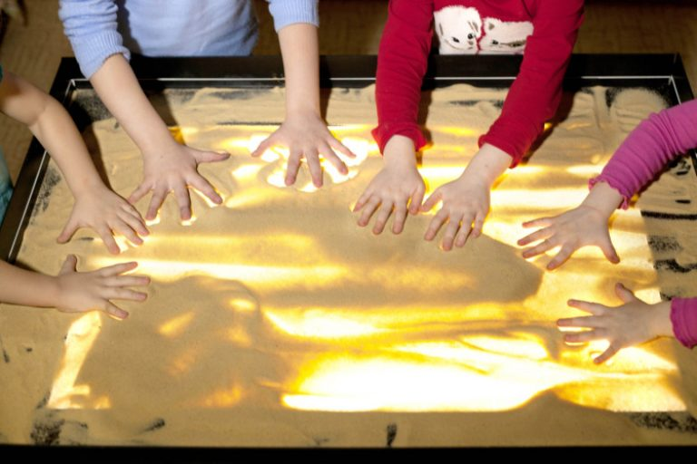
Цель:
достижение эффекта самоисцеления посредством спонтанного самовыражения.

Slide 4
Задачи:
развитие тактильно-кинетической чувствительности и мелкой моторики рук;;
развитие способности к социализации;
снятие мышечной напряженности;
развитие активности, расширение жизненного опыта передаваемого педагогом в близкой для ребенка форме (принцип доступности информации);
стабилизация эмоционального состояния;
совершенствование зрительно-пространственной ориентировки, речевых возможностей;
расширение словарного запаса;
развитие фонематического слуха и восприятия;
развитие связной речи, лексико-грамматических представлений.

Slide 5
Виды песочной терапии:
обучающие игры;
моделирование игр-сказок;
игры на развитие тактильно-кинестетической чувствительности и мелкой моторики рук;
игры на развитие фонематического слуха;
коррекция звукопроизношения;
обучение чтению и письму.

Slide 7
Основные принципы игры на песке:
создание естественной стимулирующей среды, в которой ребенок чувствует себя комфортно;
«Оживление» абстрактных символов: букв, цифр, геометрических фигур и др.;
«Проживание», проигрывание всевозможных ситуаций вместе с героями сказочных игр.

Slide 8
Рекомендовано , если:
неспособен объяснить словами то, что думает или чувствует;
ограничен с проявлении своих чувств или находится в состоянии фрустрации;
переживает экзистенциальный кризис;
остро переживает возрастной кризис;
имеет психологическую травму;
ЗПР и ОНР

Slide 9
Не рекомендуется, если
уровень тревожности очень высок;
присутствуют психические расстройства (гиперактивность, аутизм);
аллергия на пыль и мелкие частицы, астма;
кожные заболевания и порезы на руках.

